Slide 1

ĐẠI HỌC QUỐC GIA THÀNH PHỐ HỒ CHÍ MINH
TRƯỜNG ĐẠI HỌC CÔNG NGHỆ THÔNG TIN
Nhóm 7
Bài toán nhận diện
biển báo giao thông
GV.Dương Ngọc Hảo - GV. Nguyễn Lưu Thùy Ngân
Lớp:DS102.O13.CNCL

Slide 2
Giới thiệu bài toán
Bài toán: Nhận diện biển báo giao thông Đức
E: Gồm 3 tập dữ liệu: tập train, tập test và tập valid.
P: Nhận diện hình biển báo đó là biển báo gì
Input: Ảnh biển báo đã được cắt ra sẵn từ ảnh chụp.
Output: Nhãn và hình ảnh biển báo

Slide 3
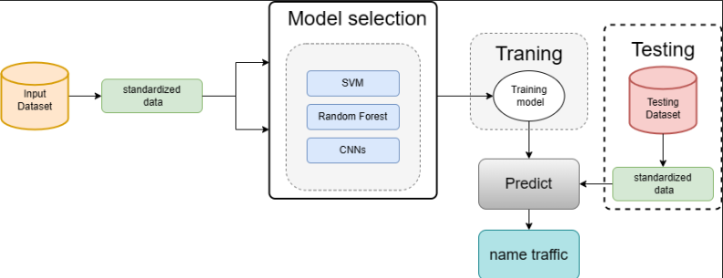
Phase

Slide 4
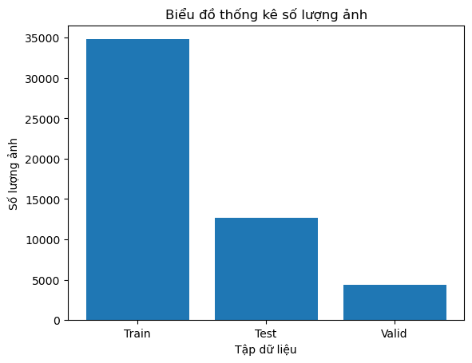
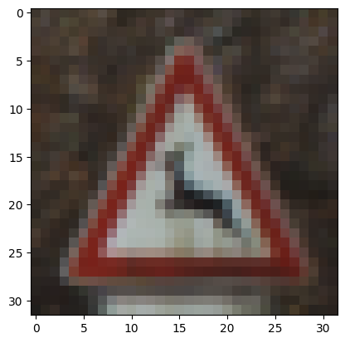
Dữ liệu
'features'
'labels'
'sizes'
'coords'
31: Wild animals crossing

Slide 5
Mô hình học máy đề xuất
01
SVM
02
RANDOM FOREST
03
CNN

Slide 6


Random Forest & SVM
Random Forest:
Kết quả lần đầu chạy khá cao (~0.7)
Tuy nhiên, sau khi tinh chỉnh mô hình, mô hình Random Forest đạt các độ đo không thay đổi nhiều.
SVM:
Kết quả lần đầu chạy khá thấp ~0.6. Sau khi tinh chỉnh trên 3 kernel rbf, poly, linear thì kết quả trên kernel linear với tham số C: ‘0.1’ đạt kết quả cao nhất (0.8)

Slide 7
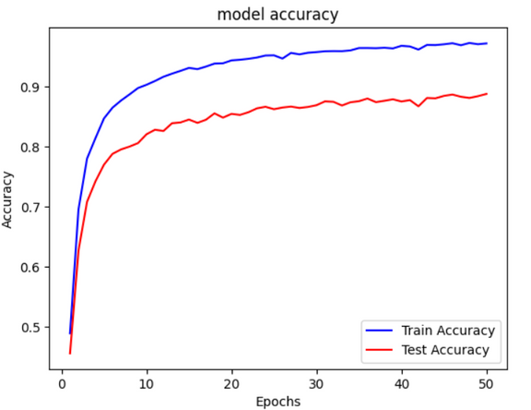
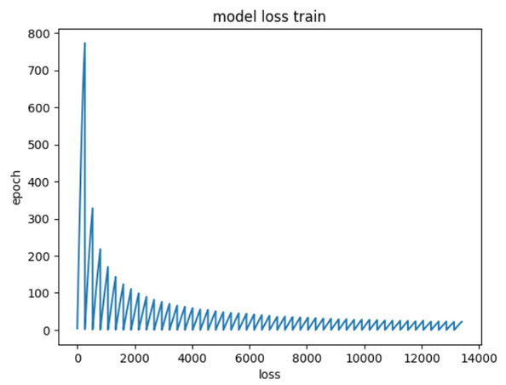

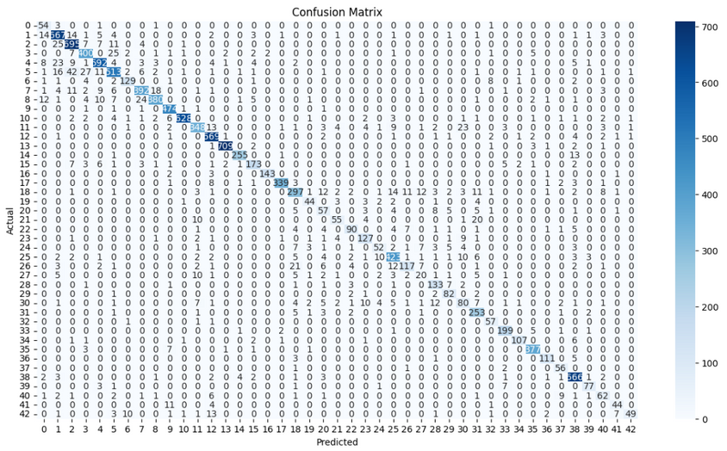
Mô hình CNNs
Các thông số của mô hình CNNs :
Epochs: 50
Hàm mất mát: Sử dụng softmax cross entropy
CNN layers: 5 lớp
Chức năng kích hoạt: ReLU
Trình tối ưu hóa: Adam

Slide 8
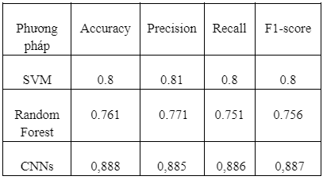
Kết quả
01
Confusion Matrix
02
Accuracy
03
Precision
04
Recall
05
Độ đo F1

Slide 9
Phân tích lỗi và hướng phát triển
Dữ liệu không cân bằng nên khi dự đoán sẽ bị nhầm lẫn giữa các nhãn. Độ lệch nhãn tương đối cao: 5.5% và 0.5%
Thứ hai, việc tinh chỉnh mô hình Random Forest còn tương đối thô sơ.
Tự xây dựng bộ dữ liệu biển báo giao thông của Việt Nam
Tập trung thời gian cho phần thu thập đa dạng biển báo
Sử dụng các phương pháp học máy hoặc học sâu khác để tăng tính chính xác của mô hình.
Áp dụng mô hình vào thực tế

Slide 10
Thank you

